Slide 1
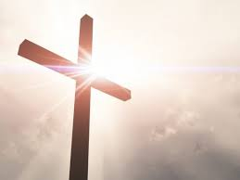
PARROCCHIA SAN GIOVANNI BATTISTA FIORANO
VENERDI’ 18 MARZO 2022
VIA CRUCIS
VOCE DEI MARTIRI,
ECO DEL VERBO

Slide 2
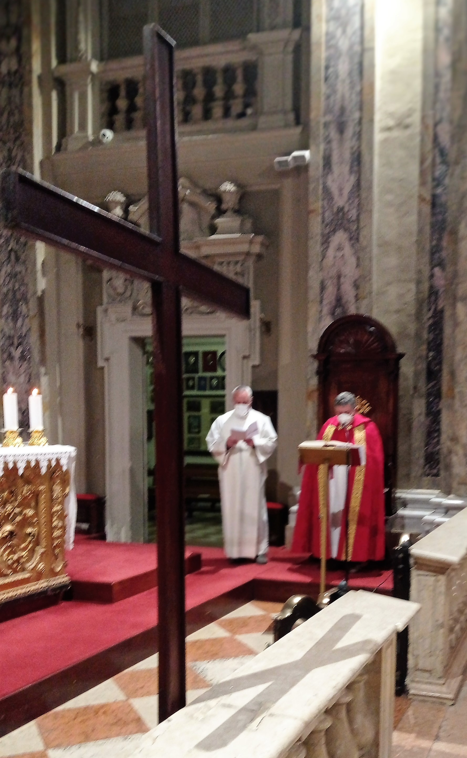

Slide 3
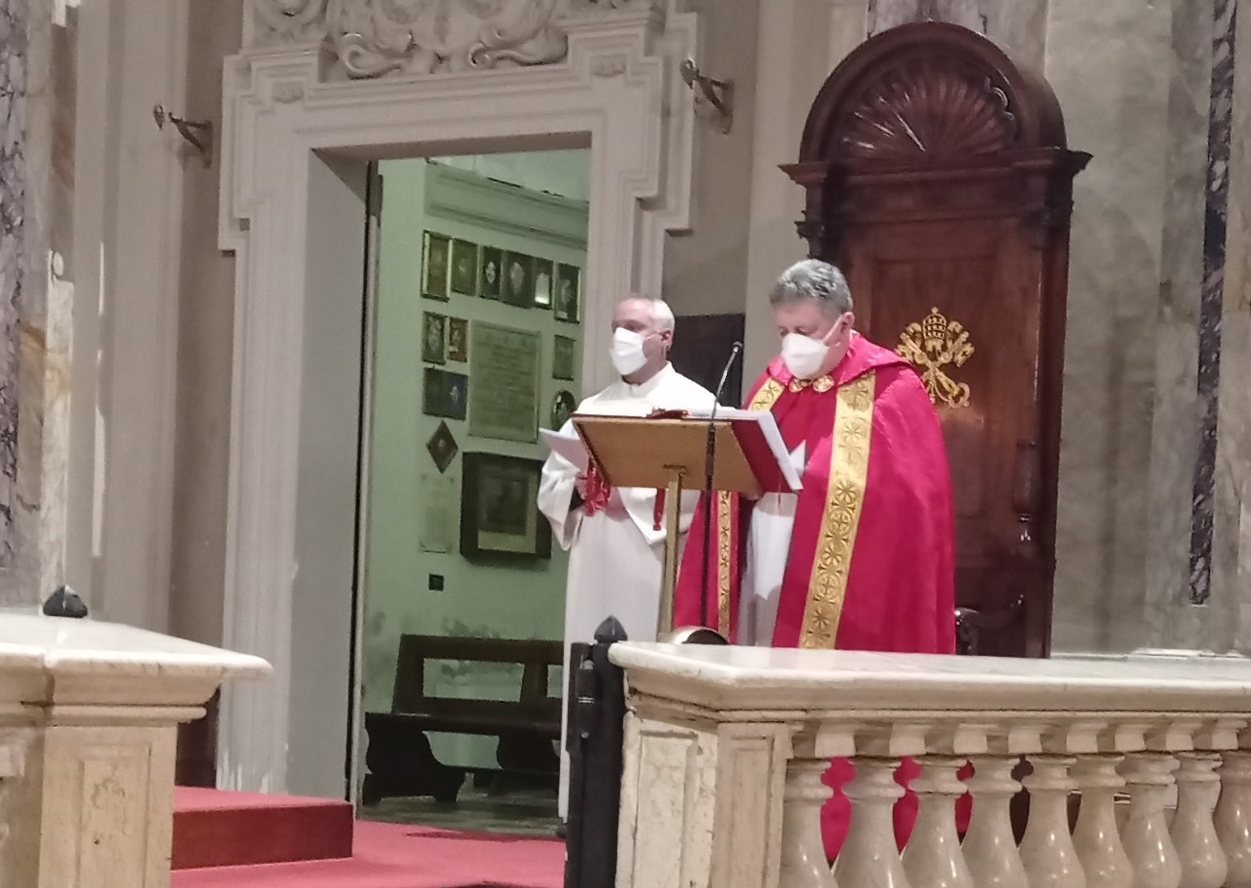

Slide 4
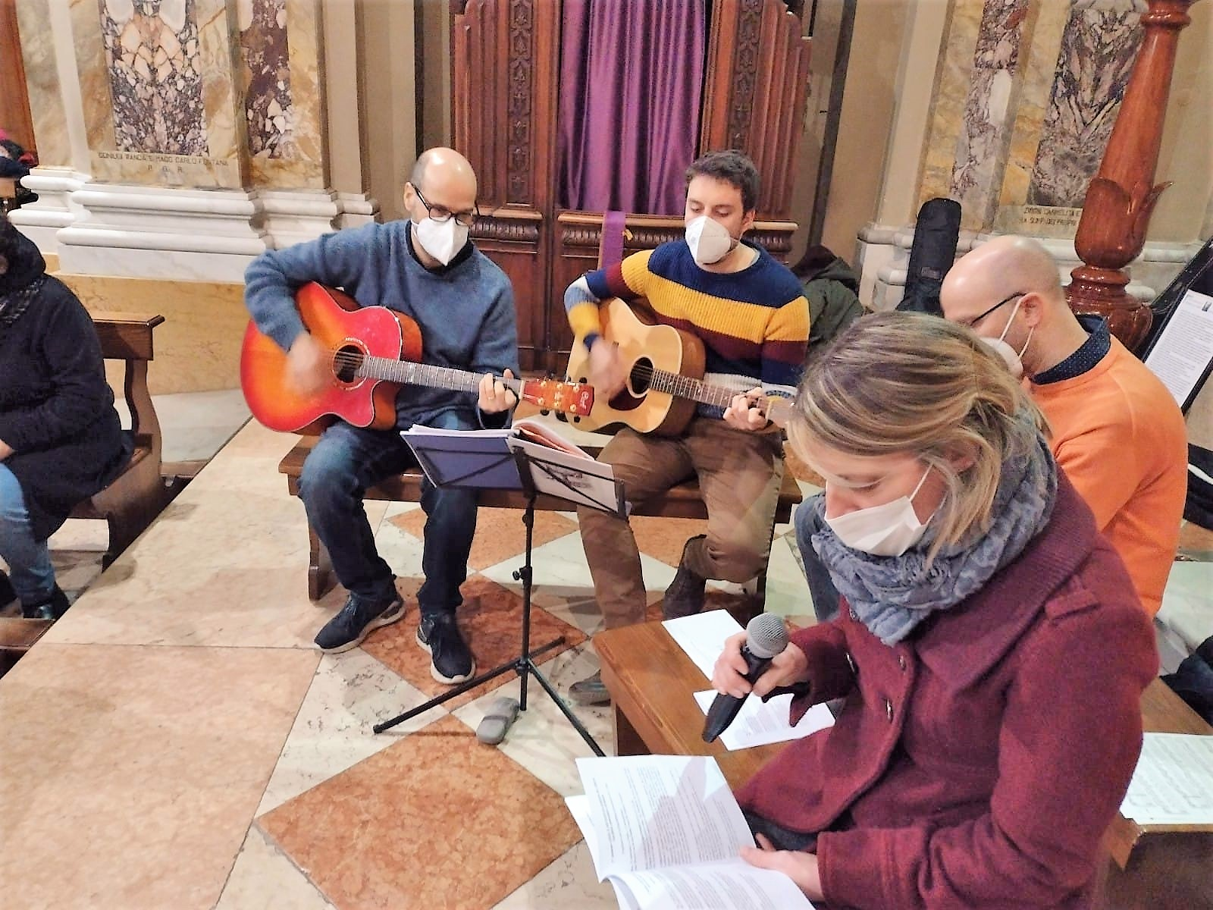

Slide 5
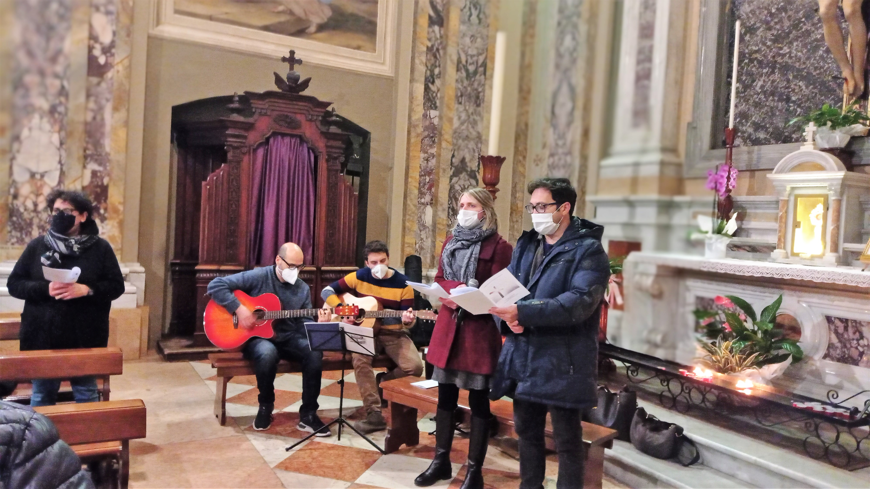

Slide 6
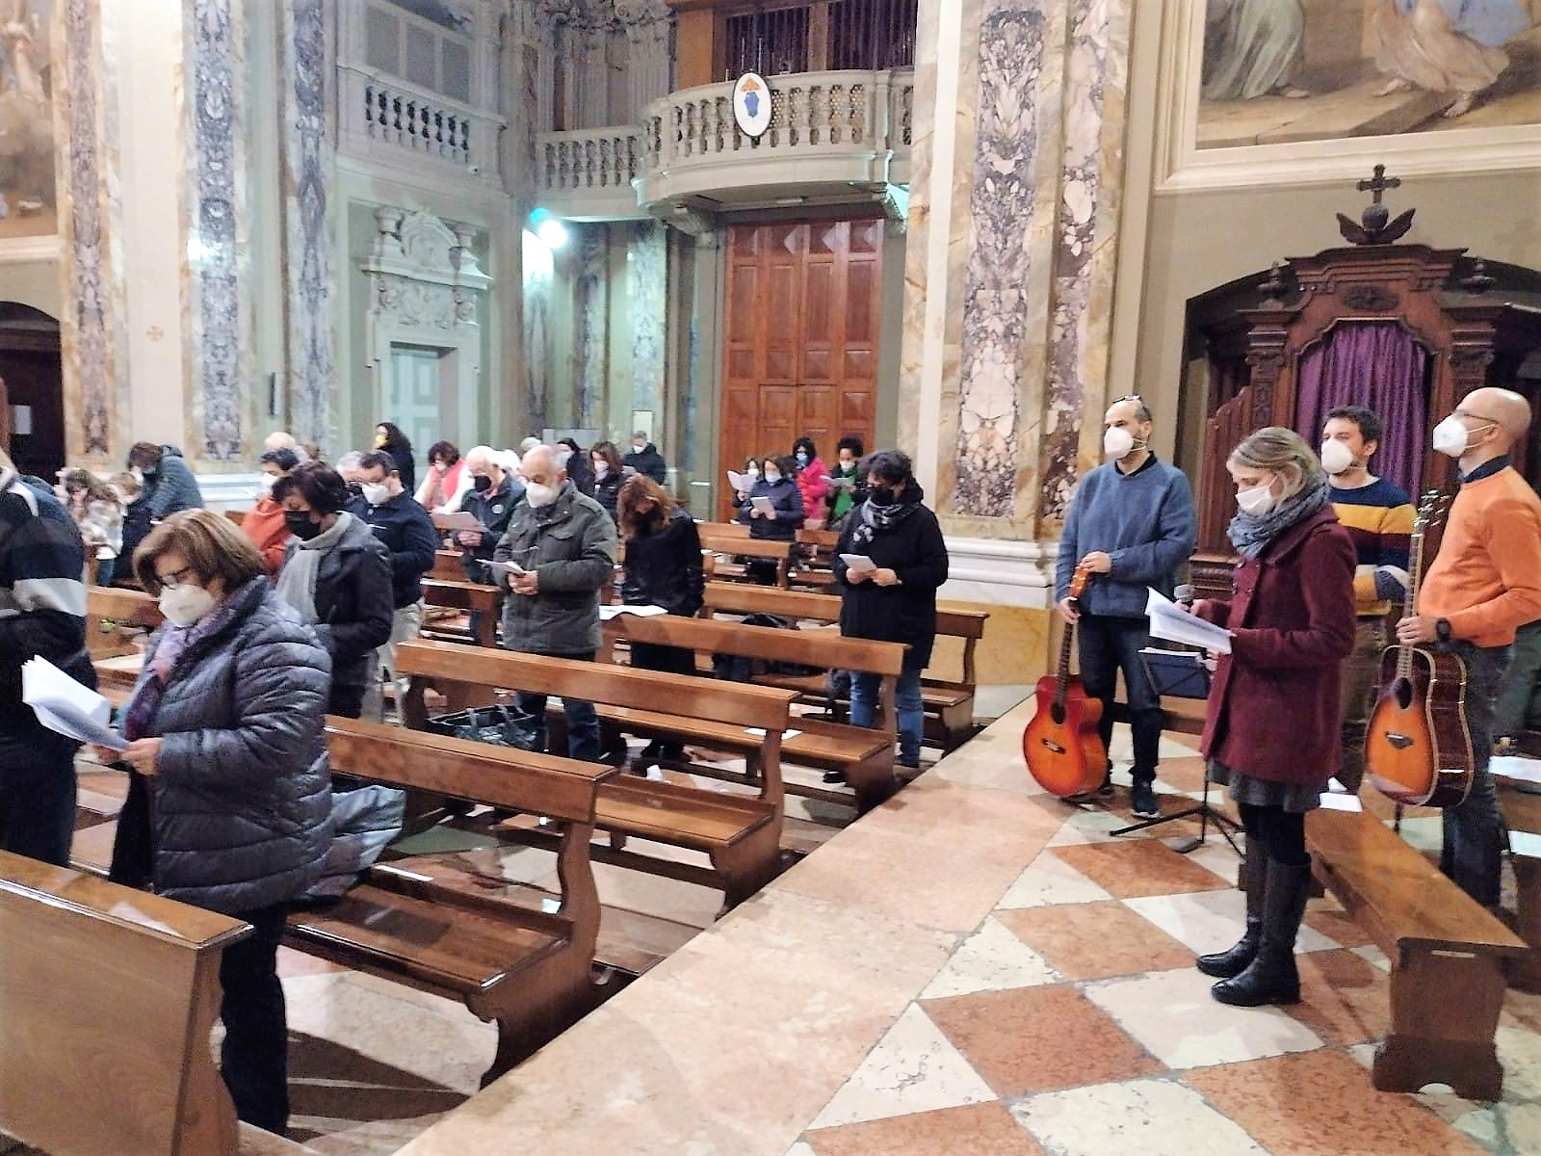

Slide 7
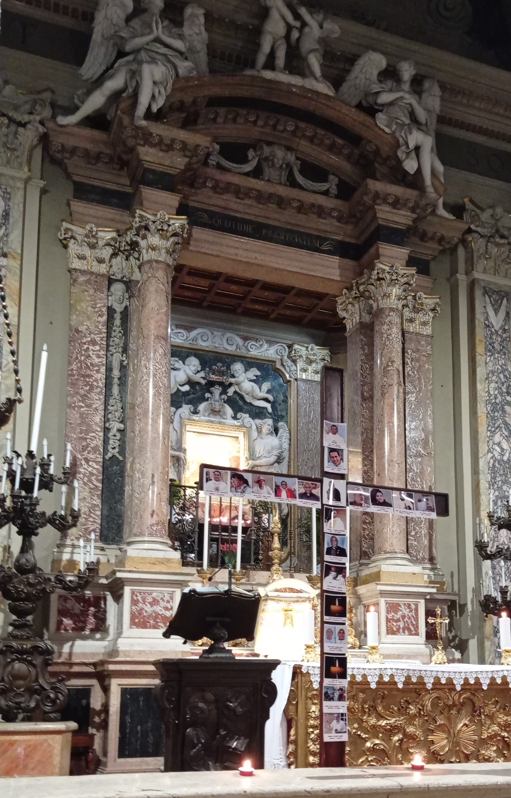

Slide 8
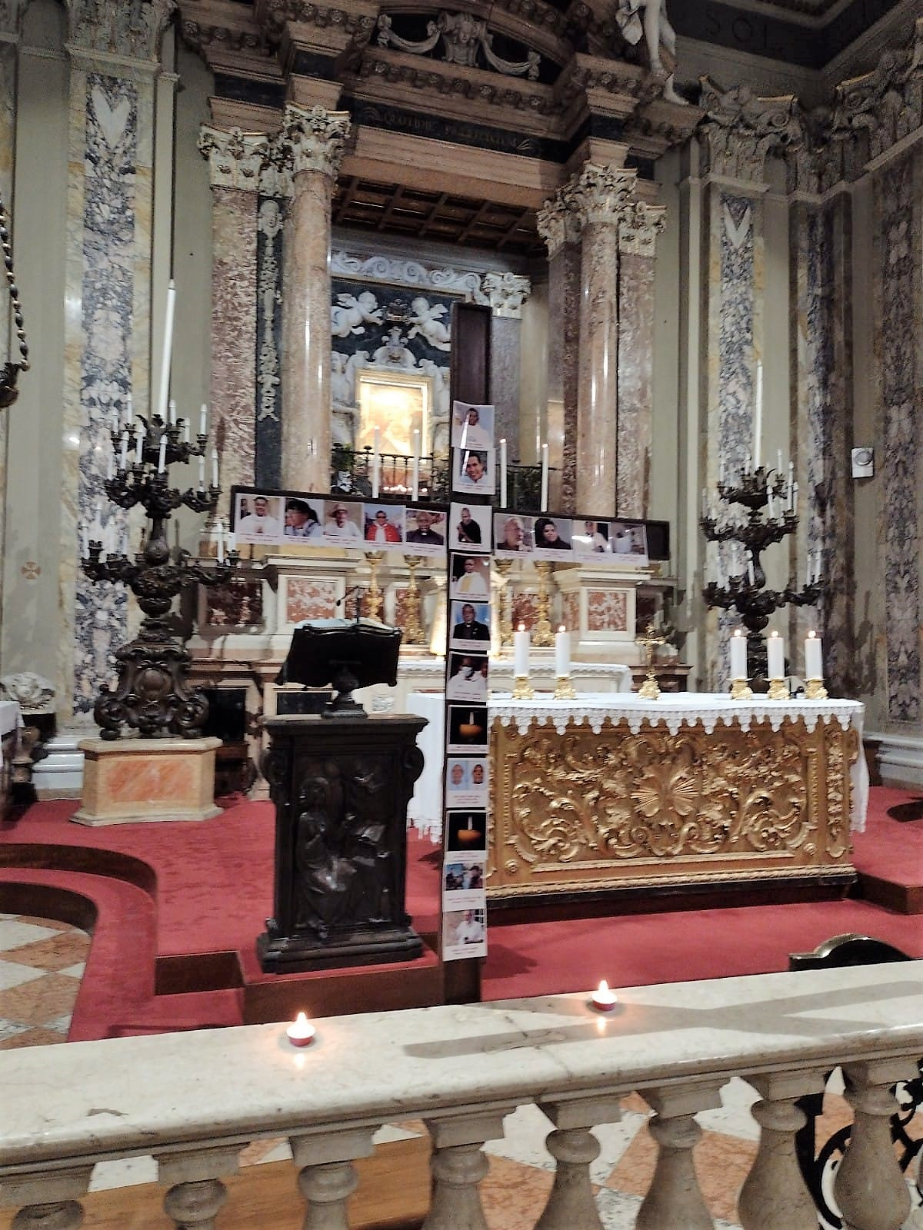

Slide 9
